Slide 1
A11Y
version 1.0 (06272018)

Slide 2
Programma
10:05 Introductie a11y
10:50 Pauze
11:00 Richtlijnen
12:00 Lunch
12:30 Opdracht
13:00 In-depth components
14:00 Einde
Retail / FMCG
Automotive
Finance
Health
Public
Travel
Media
Notes:
Vrijbljivend

Slide 3
Introductie
01

Slide 4
Over mij
Gecertificeerd Accessibilityexpert bij Stichting Accessibility
Opdracht bij de Volksbank om redesign te voldoen aan niveau AA
Retail / FMCG
Automotive
Finance
Health
Public
Travel
Media

Slide 5
Wat betekent a11y?
----------- Valtech

Slide 6
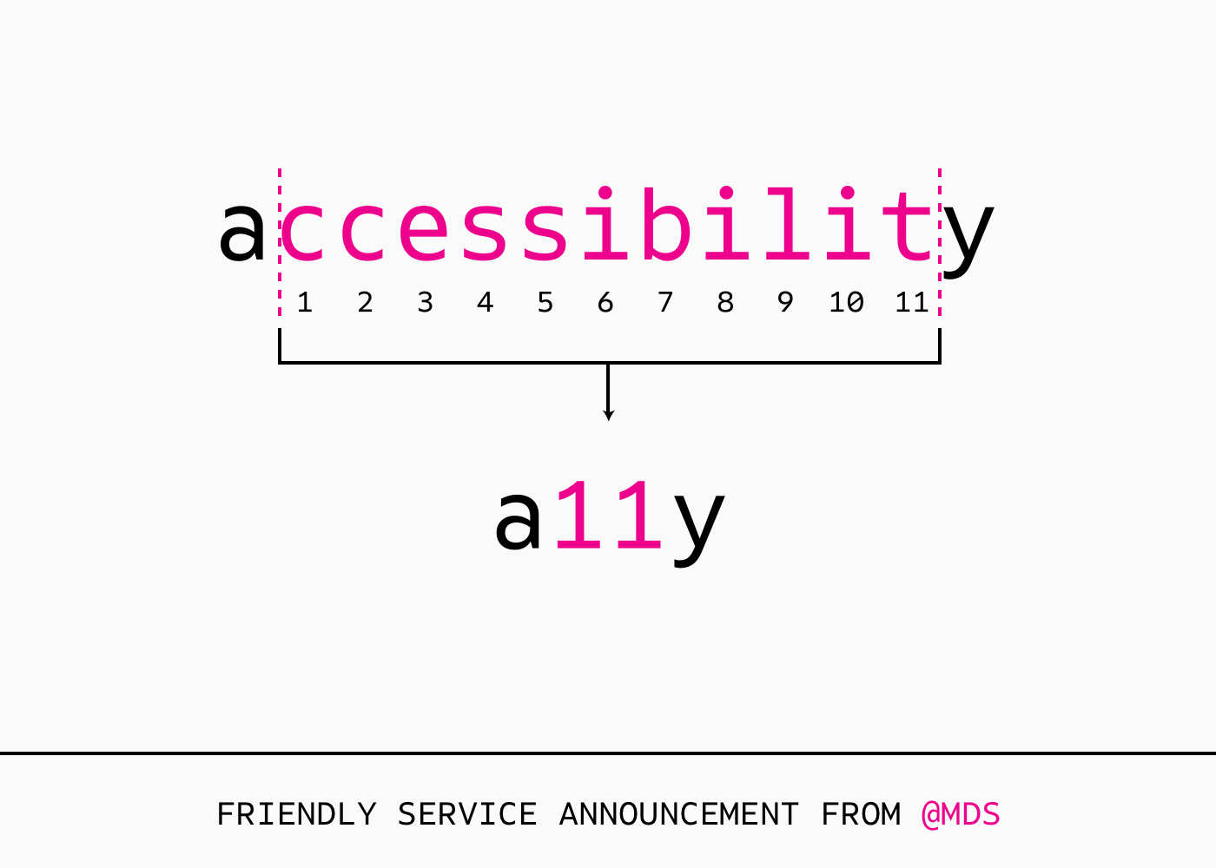

Slide 7
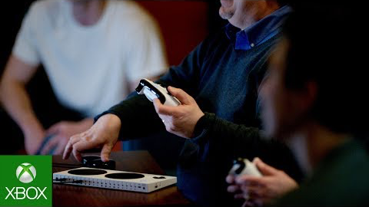
Nieuws
Microsoft lanceert a11y controller
Retail / FMCG
Automotive
Finance
Health
Public
Travel
Media

Slide 8
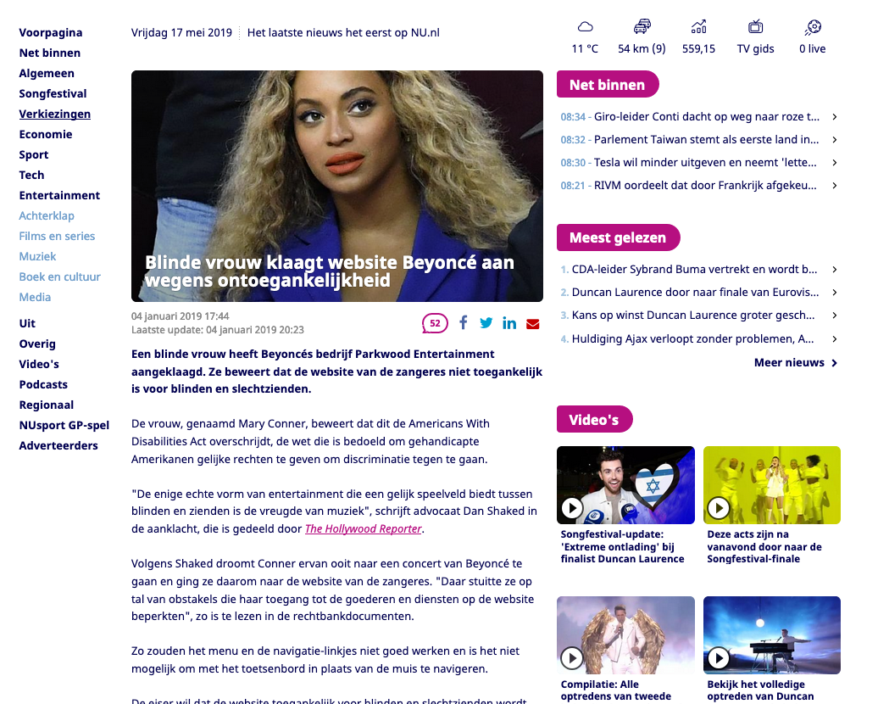
Nieuws
Beyoncé is aangeklaagd
Retail / FMCG
Automotive
Finance
Health
Public
Travel
Media

Slide 9
Misvattingen
Screenreaders ondersteunen geen javascript
Het kost veel tijd
Je doet het alleen voor blinden- of slechtzienden
Je moet de aria tags uit je hoofd leren
Retail / FMCG
Automotive
Finance
Health
Public
Travel
Media

Slide 10
Doel van de presentatie
Overtuigen van het nut
Enthousiast maken voor a11y
- Dat a11y nu een standaard wordt voor componenten
- Doel is niet dat we vanaf nu a11y sites op gaan leveren of gaan refactoren. Daar moet de klant voor betalen. Het is makkelijker om een nieuwe site om te zetten, dan een bestaande site. Zelfde geldt voor
seo en responsive design.
Retail / FMCG
Automotive
Finance
Health
Public
Travel
Media

Slide 11
Nut en noodzaak
Site laagdrempeling maken
Gebruikersgroep verbreden
Fix for one, solve for many
Semantisch beter opgezet
Site is futureproof (controllers, voice assistants)
Retail / FMCG
Automotive
Finance
Health
Public
Travel
Media

Slide 12
POUR
Perceivable ondertiteling, contrast, screenreader
Operable toetsenboard, stem
Understandable schrijf b1 niveau: korte zinnen, geen bijzinnen
Robust oude apparaten
Retail / FMCG
Automotive
Finance
Health
Public
Travel
Media

Slide 13
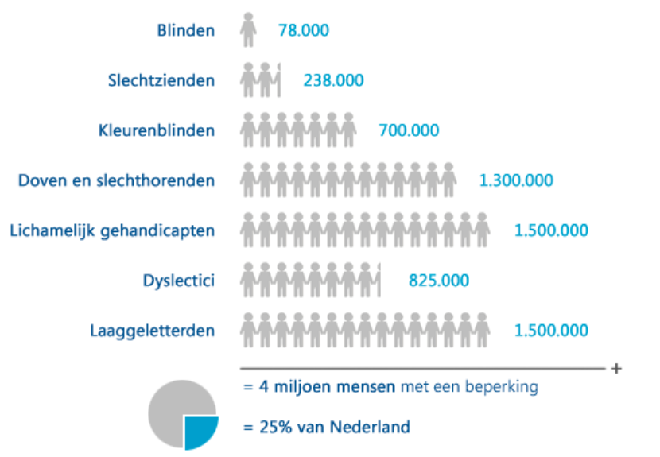
Doelgroep
Algemeen
Retail / FMCG
Automotive
Finance
Health
Public
Travel
Media

Slide 14
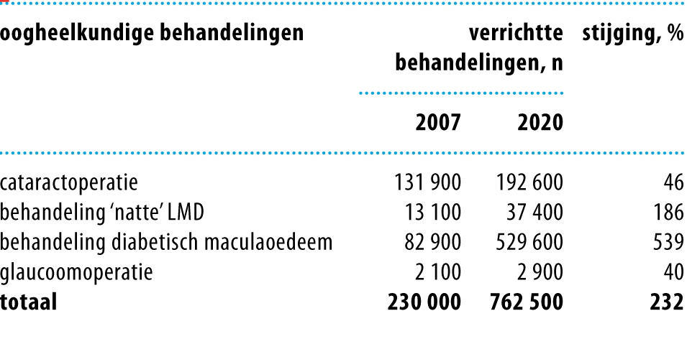
Doelgroep
Slechtzienden
Retail / FMCG
Automotive
Finance
Health
Public
Travel
Media

Slide 15
Richtlijnen
02

Slide 16
Opdracht
03

Slide 17
Components
04

Slide 18








Our key technology partners
content
commerce

Slide 19
Thanks

